Slide 1
基于ESB的服务治理方案

Slide 2
服务治理概述
服务治理组织保障
服务定义

Slide 3
含义
1
服务治理概述
内容
目标
重点

Slide 4

服务治理的含义
在面向服务的架构（SOA）体系中，对服务（Service）的定义、实现、运行、退役等全生命周期过程制定标准规范并严格执行，为企业整体架构向基于服务的SOA架构过渡提供保障，最终形成银行服务库，实现服务的高效利用。
服务治理是银行IT治理的重要组成部分，服务治理产生的金融服务规范是银行IT规范的重要组成部分。

Slide 5
服务治理的内容
实现服务全生命周期管理
服务从创建到消亡的全过程，我们称之为服务的全生命周期。在服务治理过程中，需要遵循统一标准，对服务的全生命周期进行管理。
建立层次丰富的服务库
服务库是服务的承载体。服务定义完成后，存放在服务库中。随着服务治理的深入，服务库的内容越来越多，逐渐覆盖到全行各个业务条线。服务使用者通过复用服务库中的服务，提高服务开发的效率，实现业务敏捷开发。
服务库及其服务的优化，是一个持续的过程。

Slide 6
服务全生命周期管理
服务定义
服务实现
服务运行
服务退役
功能分解
功能分解
服务识别
服务识别
服务设计
服务设计
服务开发
代码开发
服务测试
单元测试
集成测试
功能测试
系统性能测试
服务上线
编写部署文档
投产部署测试
服务投产
服务全行公布
服务监控
运行监控
服务度量
服务质量分析
服务优化
服务优化评估
执行优化
服务变更
服务变更评审
执行变更
服务下线
服务下线评估
执行下线
服务重启
服务重新评估
服务启动
服务删除
服务删除评估
执行删除

Slide 7
服务库
服务库是一系列独立的、标准化的服务集合。
服务库根据服务的功能和性质组织和管理服务，并对外提供服务的相关操作。
银行服务库
视图
服务库目录
服务接口依赖关系视图
服务视图
……
服务技术文档
服务接口定义
服务信息
SLA指标
……
元数据字典
标准代码表
公共信息

Slide 8

服务治理的愿景目标
建立服务治理组织保障
通过服务治理组织，合理规划全行服务治理实施路线。
各项目组在统一规划下进行服务治理，服务不再局限在项目的范围，而成为银行IT资产。
服务治理遵循统一的规范和流程
《服务治理指导规范》和《服务接口技术规范》指导各项目组的服务治理全过程。
加强服务定义的规范性、一致性和统一性管理。
形成统一的服务质量评判标准，推动服务的持续优化
服务质量有统一的评判标准。
推动服务优化持续不断进行，并形成闭环的优化机制。
全行服务资产集中管理，推动服务库的持续优化
定义完成的服务保存在服务库中统一管理，供各项目组检索和调用。
形成全行服务视图， 推动服务库的持续优化。
实现服务的高复用和业务敏捷开发
当服务的功能边界相同或相似时，优先考虑复用服务库中已有的服务。
实现业务的敏捷开发。

Slide 9
服务治理的重点工作
重点工作
服务库建设
服务定义
服务优化
组织保障

Slide 10
组织架构
2
服务治理的组织保障
职责分工

Slide 11
服务治理组织架构
管理层 | 服务治理领导小组
牵头指导 | 新一代项目应用架构组组长
人员组成 | 新一代项目应用架构组成员
管理层
服务治理领导小组
操作层
服务治理组
关联项目组
操作层 | 服务治理组 | 关联项目组
人员组成 | ESB项目组服务规范人员 | ESB项目组开发人员、关联项目组业务分析人员、架构师、开发人员等

Slide 12
职责分工
项目阶段 | 服务治理 领导小组 | 服务治理组 |  | 关联项目组配合
 | 工作任务项 | 工作任务项 | 交付物 | 工作任务项 | 提交物
实施启动 | •协调和问题决策 | •接收申请 |  | •提出服务治理申请
需求阶段 | •协调和问题决策 | 需求理解与分析 |  |  | 《业务需求说明书》
 |  |  |  | •需求分析 | 《需求规格说明书》
设计阶段 | •协调和问题决策 | •功能分解 | 《业务功能分解表》（过程） | •概要设计 | 《接口文档》初稿
 |  | •服务识别 | 《候选服务定义列表》（过程） 《服务分析文档》（过程） | •接口解释
 |  | •服务设计 | 《服务接口定义》（初稿）（含服务功能描述、输入输出、报文格式、约束条件、安全性内容、服务提供方、调用方） 服务技术文档（含WSDL、XSD、Mapfile） 《元数据字典》 《标准代码映射文档》 《服务接口依赖关系视图》 | 服务设计配合 | 《SLA文档》
 |  | •参与概要设计评审 | 《服务接口定义》 | •概要设计评审
开发阶段 | •协调和问题决策 | •配合服务实现 |  | •服务实现
测试阶段 | •协调和问题决策 | •配合服务测试 |  | •服务测试
投产阶段 | •协调和问题决策 | •配合服务投产 |  | •服务投产

Slide 13
流程
3
服务定义
指导原则
示例

Slide 14
服务定义流程
需求规格说明书
业务系统接口
行业知识
服务库
服务库
服务库
服务模型
服务模型
功能分解
服务识别
服务设计
根据《需求规格说明书》将业务功能分解到最小业务功能单元
结合《接口文档》进行服务识别，识别过程参考《服务库》和《服务模型》,并确定服务。
编写《服务接口定义》，并公布服务给关联项目组。

Slide 15
功能分解
输入文档：《需求规格说明书》
分解方法：自上而下地功能分解方法，即从业功能向下分解，直到最小业务单元。
功能分解步骤：根据《需求规格说明书》，进行业务功能分解，将业务功能分解到最小业务单元，获得《业务功能分解表》。
确定第一级业务活动，即业务功能。
明确第二级业务活动，即实现上一级业务功能需要哪些动作。
依次向下分解，直到最小业务单元。
对于明确可以使用《服务库》已有服务的业务功能，可以不再分解。
功能分解完成后，确定每个节点的对应提供方系统。若难以确定，可提交应用架构组决策。
输出文档： 《业务功能分解表》（过程）
A
功能单元 | 业务含义 | 分解节点 | 提供方系统
A | 网银转账 | 1 | 网银
B | 获取动态密码 | 2 | 通知平台
C | 核心记账 | 2、 (4) | 核心
D | 校验支付条件 | 3 | 核心
E | 记账 | 3 | 核心
B
C
D
E

Slide 16
服务识别
输入文档： 《业务功能分解表》 、《接口文档》
服务识别步骤：
用自下而上的方法筛选《业务功能分解表》 ，获得《候选服务定义列表》（初稿）
结合《接口文档》，对《候选服务列表》（初稿）进行完备性检查，获得《候选服务列表》（过程）
查找《服务库》：
对已公布的服务考虑复用
通过组合现有服务满足业务需求。
新增服务操作或修改原服务操作满足业务需求。
参考《服务模型》新增服务
根据已确定的服务，确定组合服务
再次核对业务需求与服务内容，明确其所在的服务目录，确定最终的服务及操作。将确定后的服务登记到《服务分析文档》。
输出文档： 《候选服务定义列表》（过程） 、《服务分析文档》（过程）
A
功能单元 | 业务含义 | 是候选服务？ | 服务复用或新增
A | 网银转账
B | 获取动态密码 | 是 | 3
C | 核心记账 | 是 | 2（c）
D | 校验支付条件
E | 记账
B
C
服务分析文档
D
E
交易码 | 接口名称 | 可选 服务代码 | 可选操作 | 分析结果 | 最终生成服务 | 最终生成 服务操作
 | 获取动态密码 | 无 | 无 | 根据客户账号、手机号码信息，将动态密码发送至客户手机 | 帐户密码服务 (S120020002) | GainDynmcPwd获取动态密码
EW99 | 同行活期转帐 | 同行活期转帐 (S010010001) | 个人账户同行活期转账 | 对私业务，将客户存款转至同行另一个账户 | 同行活期转帐 (S010010001) | SameBankCrnTrfAcct同行活期转帐

Slide 17
候选服务筛选方法——自上而下
考察《业务功能分解表》：
子节点考察方法:
1、考察所有的子节点，若其有复用价值，列为候选服务。
2、若子节点和父节点非同源，将子节点必须列为候选服务。
3、若子节点和父节点同源、且不独立与用户交互，其功能可由父节点通过一次交互实现，暂不列为候选服务
父节点考察方法:
4、父节点发布为服务的必要条件，是父节点一次交互可实现子节点的全部功能。如果可以，考察其与子节点是否同源：
5、若非同源，列为候选服务。
若同源：
6、若全部子节点不与用户发生交互，将父节点列为候选服务；
7、若部分子节点不与用户发生交互，将父节点列为候选服务；
8、即使子节点全部与用户交互，而父节点一次交互能实现子节点的所有功能，将父节点列为候选服务。
备注：a）同源：即指同一个服务提供方。c）人工流程不做为候选服务。
例1：A(B、C、D、E)
例2：A(B、C、D)
例3：A(B、C、D)
例4：A、B、C（D、E)
候选服务 | 业务含义 | 服务识别
A | 实物贵金属现货购买 | 4、5、7
B | 库存校验 | 3、7
C | 客户账户信息查询 | 2，核心
D | 代客代理实时记账处理 | 2，核心
E | 代客代理平台登记 | 3、7
候选服务 | 业务含义 | 服务识别
A | 综合签约 | 4、5
B | 黄金签约 | 1、2
C | 理财签约 | 1、2
D | 外汇买卖签约 | 1、2
候选服务 | 业务含义 | 服务识别
A | 客户信息查询 | 4、8
B | 按客户号查询客户信息 | 1、3
C | 按账号查询客户信息 | 1、3
D | 按证件号查询客户信息 | 1、3
候选服务 | 业务含义 | 服务识别
A | 网银转账 × | 4
B | 获取动态密码 | 1
C | 核心记账 | 6
D | 校验支付条件 | 3
E | 记账 | 3
√
√
√
√
√
√
√
√
√
√

Slide 18
组合服务的确定方法
对于筛选出的候选服务，进一步考察：
兄弟节点是否合并为一个服务的必要条件，是兄弟节点合并后，有明确的业务含义，且一次交互可满足兄弟节点的全部功能。如果可以，考察其与原兄弟节点是否同源：
若同源：由服务提供方提供包括原有多个叶子节点功能的粗颗粒度服务。
若非同源：若合并后的服务承担其中一个兄弟节点的业务功能，该服务是复杂服务；若合并后的服务不承担任何一个兄弟节点的业务功能，该服务是组合级候选服务
对于已经列入候选服务的父节点，考察其与子节点是否同源：
若全部同源：父节点是服务提供方提供的、包括子节点全部功能的粗颗粒度服务
若全部非同源：父节点是组合级候选服务
若部分非同源：即父节点承担同源子节点（本系统）的业务功能，父节点是复杂服务。
例1：A(B、C、D、E)
例2：A(B、C、D)
例3：A(B、C、D)
候选服务 | 业务含义 | 服务识别
A | 实物贵金属现货购买 | 5
B | 库存校验
C | 客户账户信息查询
D | 代客代理实时记账处理
E | 代客代理平台登记
候选服务 | 业务含义 | 服务识别
A | 综合签约 | 4
B | 黄金签约
C | 理财签约
D | 外汇买卖签约
候选服务 | 业务含义 | 服务识别
A | 客户信息查询 | 3
B | 按客户号查询客户信息
C | 按账号查询客户信息
D | 按证件号查询客户信息

Slide 19
服务定义指导原则
业务功能分解原则：
业务功能必须根据功能分解步骤分解到最小业务单元。
服务组合原则
当服务功能由一个以上的服务提供方实现时，可采用服务组合实现，组合服务提供方本地不存在业务处理逻辑。
在同一个服务提供方内部，如果已经存在多个服务，需结合实际情况，可以采用粗颗粒服务实施，也可以采用组合服务。
服务复用原则：
当候选服务与已发布服务的功能边界相同或相似时，优先复用已发布服务。
服务复用前需要进行详细评估，复用前提是不对已有调用方产生大的影响。
对于增加少量字段能满足业务需求的服务，通过修改原服务接口实现，不发布新服务。
复用的方式包括直接调用或通过服务组合实现。
存量系统服务化改造原则
在存量系统的服务化改造过渡期内，如果原有服务设计不合理（如粒度过粗或过细），原则上需要进行服务化改造。

Slide 20
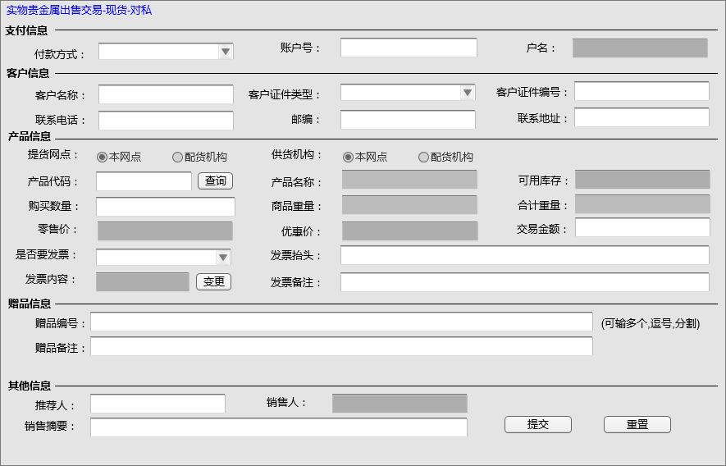
服务定义示例——实物贵金属现货购买
业务需求
该功能需支持经销、代销实物贵金属的现货销售。实物贵金属现货出售分为：对公和对私的现货购买。付款方式对私有现金、借记卡和活期一本通三种模式，对公为支票凭证转账。产品价格会根据客户交易的数量及客户类型等信息进行打折优惠活动。
示例

Slide 21
服务定义示例——实物贵金属现货购买
功能分解
根据《需求规格说明书》，进行业务功能分解，获得《业务功能分解表》
序号 | 二级序号 | 三级序号 | 业务功能
1 |  |  | 实物贵金属现货交易
 | 1.1 |  | 客户现货购买申请
 | 1.2 |  | 客户信息查询
 |  | 1.2.1 | 客户信息查询
 |  | 1.2.2 | 现金客户信息录入
 | 1.3 |  | 产品查询
 |  | 1.3.1 | 销售产品清单查询
 |  | 1.3.2 | 产品详细信息查询
 |  | 1.3.3 | 产品优惠信息查询
 | 1.4 |  | 实物贵金属现货购买
 |  | 1.4.1 | 库存校验
 |  | 1.4.2 | 客户账户信息查询
 |  | 1.4.3 | 代客代理实时记账处理
 |  | 1.4.4 | 代客代理平台登记
示例
根据业务功能分解原则，将业务功能分解到最小业务单元

Slide 22
服务定义示例——实物贵金属现货购买
服务识别（1）
示例
根据候选服务筛选方法，筛选候选服务
序号 | 二级序号 | 三级序号 | 业务功能
1 |  |  | 实物贵金属现货交易
 | 1.1 |  | 客户现货购买申请
 | 1.2 |  | 客户信息查询
 |  | 1.2.1 | 客户信息查询
 |  | 1.2.2 | 现金客户信息录入
 | 1.3 |  | 产品查询
 |  | 1.3.1 | 销售产品清单查询
 |  | 1.3.2 | 产品详细信息查询
 |  | 1.3.3 | 产品优惠信息查询
 | 1.4 |  | 实物贵金属现货购买
 |  | 1.4.1 | 库存校验
 |  | 1.4.2 | 客户账户信息查询
 |  | 1.4.3 | 代客代理实时记账处理
 |  | 1.4.4 | 代客代理平台登记
序号 | 二级序号 | 三级序号 | 业务功能
1 |  |  | 实物贵金属现货交易
 | 1.1 |  | 客户现货购买申请
 | 1.2 |  | 客户信息查询
 |  | 1.2.1 | 客户信息查询
 |  | 1.2.2 | 现金客户信息录入
 | 1.3 |  | 产品查询
 |  | 1.3.1 | 销售产品清单查询
 |  | 1.3.2 | 产品详细信息查询
 |  | 1.3.3 | 产品优惠信息查询
 | 1.4 |  | 实物贵金属现货购买
 |  | 1.4.1 | 库存校验
 |  | 1.4.2 | 客户账户信息查询
 |  | 1.4.3 | 代客代理实时记账处理
 |  | 1.4.4 | 代客代理平台登记
人工流程，不作为候选服务
有复用价值，作为候选服务
子节点全部与用户交互，父节点一次交互不能实现子节点的所有功能，不作候选服务
与子节点非同源，并与用户有交互，作为候选服务
与父节点同源，无可复用性，不作为候选服务
与父节点非同源，作为候选服务
与父节点非同源，作为候选服务

Slide 23
服务定义示例——实物贵金属现货购买
服务识别（2）
根据《接口文档》和《业务功能分解表》进行业务完备性检查，确定最终候选服务。
候选服务 | 接口 |  | 差异描述
 | 交易码 | 接口名称
客户信息查询 | FE04 | 客户信息查询
现金客户信息录入 |  |  | 无此接口，需要确认无客户信息时，是否允许购买，并将客户信息补录到系统中
销售产品清单查询 | EW47 | 销售产品信息查询
产品详细信息查询 | EW11 | 产品详细信息查询
产品优惠信息查询 | EW42 | 获取销售产品优惠比例
实物贵金属现货购买 | EW23 | 实物贵金属现货交易
客户账户信息查询 | 3691 | 账号信息查询
核心记账服务 | EW01 | 代客代理实时记账处理
接口遗漏？
示例

Slide 24
服务定义示例——实物贵金属现货购买
服务识别（3）
交易码 | 接口名称 | 可选服务库 服务代码 | 可选服务库操作 | 最终生成服务 | 最终生成 服务操作
FE04 | 查询客户信息 | 客户公共信息查询 (S120030009) | 无 | 代客代理客户信息查询 (S090070017) | ClntInfoQuery 客户基本信息查询
EW47 | 销售产品信息查询 | 无 | 无 | 实物贵金属产品信息查询 (S090030005) | ProductInfoQry 实物贵金属产品信息查询
EW11 | 产品详细信息查询 | 实物贵金属产品信息查询 (S090030005) | 无 | 实物贵金属产品信息查询 (S090030005) | ProductDetailQry 实物贵金属产品详细查询
EW42 | 获取销售产品优惠比例 | 实物贵金属产品信息查询 (S090030005) | ProductDetailQry 实物贵金属产品详细查询 | 实物贵金属产品信息查询 (S090030005) | ProductDetailQry 实物贵金属产品详细查询
EW23 | 现货出售交易 | 无 | 无 | 实物贵金属购买 (S090010004) | SpotSale 现货出售
3691 | 账号信息查询 | 账户基本信息查询 (S120030004) | AcctInfoQuery 账户信息查询 | 账户基本信息查询 (S120030004) | AcctInfoQuery 结算账户信息查询
EW01 | 代客代理实时记账处理 | 核心记账服务 (S010010003) | 无 | 核心记账服务 (S010010003) | RealTimeAcctingDeal 代客代理实时记账处理
示例
根据服务复用原则，此两个候选服务功能边界相同，合并为一个服务
复用服务库中已发布的服务
服务：账户基本信息查询
操作：结算账户信息查询
无可复用的服务，新增：
服务：实物贵金属购买 操作：现货出售

Slide 25
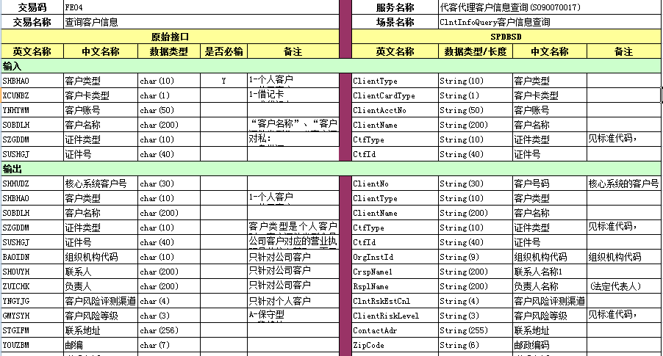
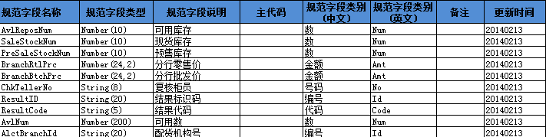
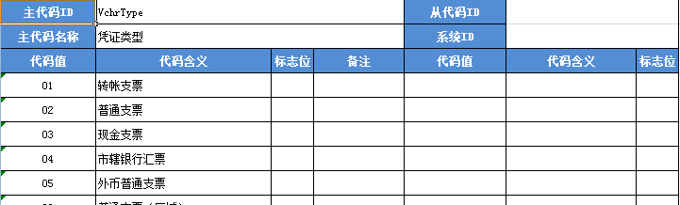
服务定义示例——实物贵金属现货购买
服务设计（1）
《服务接口定义》
示例
服务合约必须明确，减少使用中的发生误解的可能
元数据、标准代码使用遵循《服务治理指导规范》使用
《元数据字典》
《标准代码表》

Slide 26
服务定义示例——实物贵金属现货购买
实物贵金属现货购买—服务设计（2）
服务接口依赖关系视图
发起方系统 | 发起方 交易码 | 交易 名称 | 目标 系统1 | 目标系统 交易码1 | 目标系统 交易名称 | 目标 系统2 | 目标系统 交易码2 | 目标系统 交易名称
FES | SpotSale | 现货出售 | MMPP | SpotSale | 现货出售 | 核心系统 | AcctInfoQuery | 结算账户信息查询
 |  |  | MMPP | SpotSale | 现货出售 | 核心系统 | RealTimeAcctingDea | 代客代理实时记账处理
示例

Slide 27
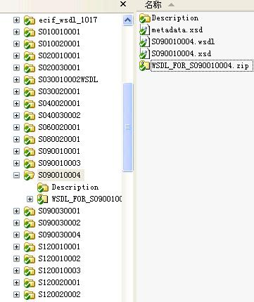
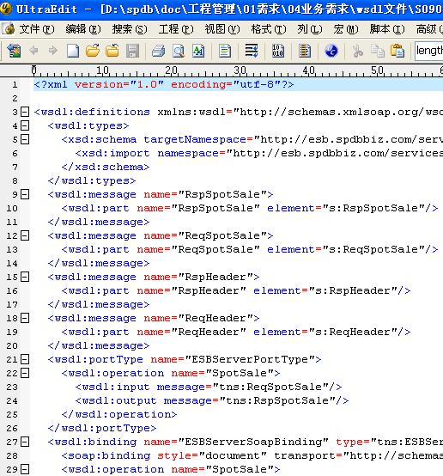
服务定义示例——实物贵金属现货购买
服务设计（3）
服务采用SOAP的报文标准对外公布。
导出服务技术文档
示例

